Slide 1
Dynamische
Datenstrukturen:
„Stapel“

Slide 2
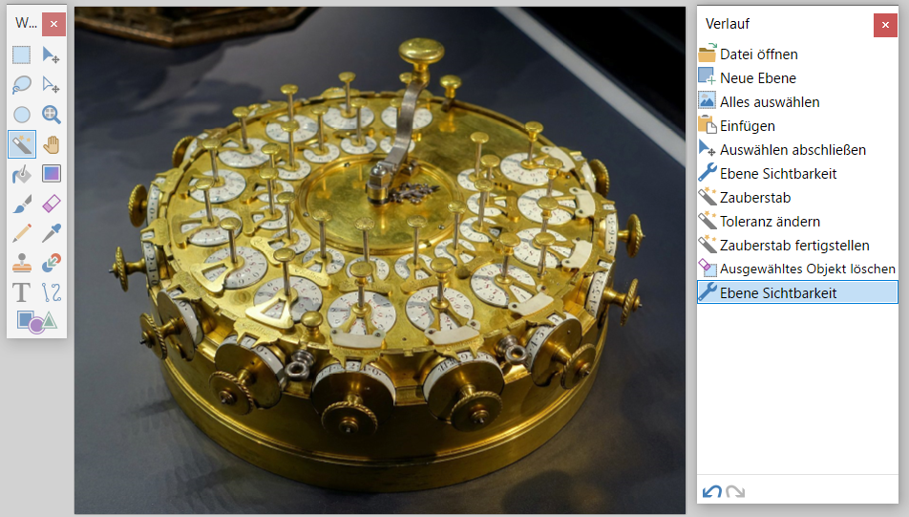
Beispiel: Verlauf in Bildbearbeitung

Slide 3
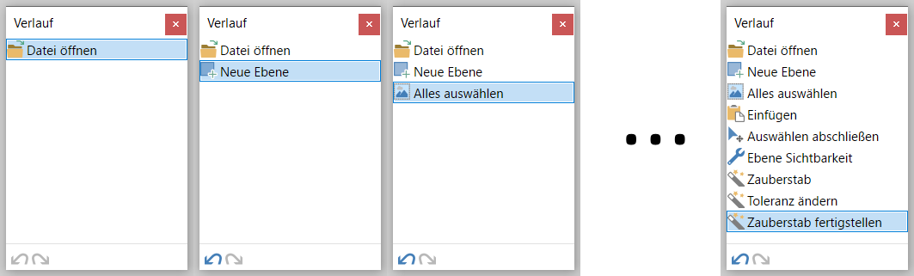
Jeder Schritt wird gespeichert
Programm merkt sich jede Aktion des Benutzers
und „legt sie auf den Stapel“:

Slide 4
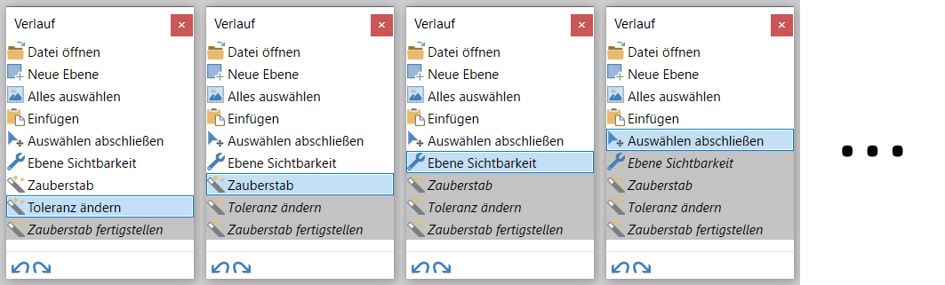
Rückgängig machen
Jede Aktion kann rückgängig gemacht werden –
die jüngste Aktion immer zuerst:

Slide 5
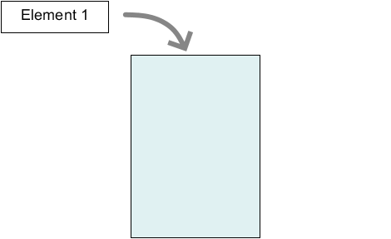
Datenstruktur „Stack“ (Stapel)
Elemente auf den Stapel legen:
„Push“

Slide 6
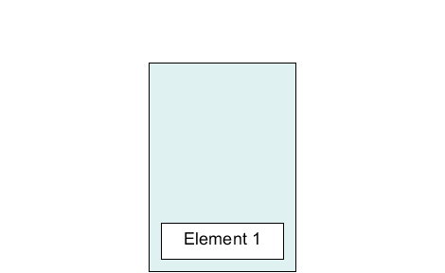
Datenstruktur „Stack“ (Stapel)
Elemente auf den Stapel legen:
„Push“

Slide 7
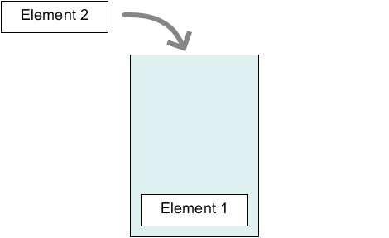
Datenstruktur „Stack“ (Stapel)
Elemente auf den Stapel legen:
„Push“

Slide 8
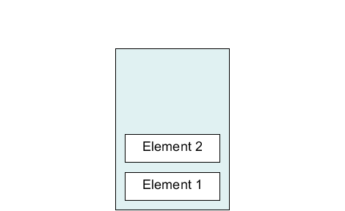
Datenstruktur „Stack“ (Stapel)
Elemente auf den Stapel legen:
„Push“

Slide 9
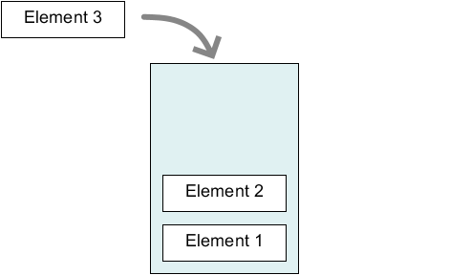
Datenstruktur „Stack“ (Stapel)
Elemente auf den Stapel legen:
„Push“

Slide 10
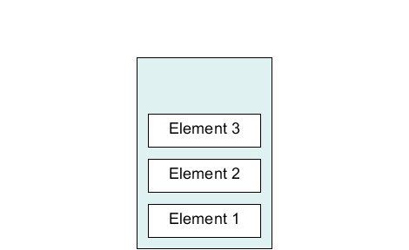
Datenstruktur „Stack“ (Stapel)
Elemente auf den Stapel legen:
„Push“

Slide 11
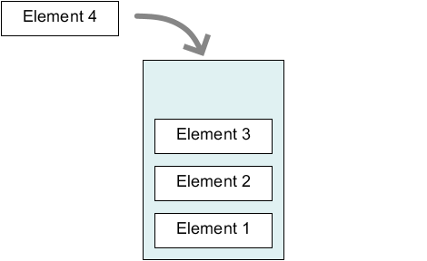
Datenstruktur „Stack“ (Stapel)
Elemente auf den Stapel legen:
„Push“

Slide 12
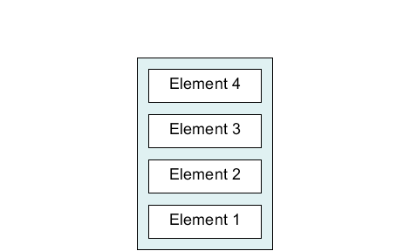
Datenstruktur „Stack“ (Stapel)
Elemente auf den Stapel legen:
„Push“

Slide 13
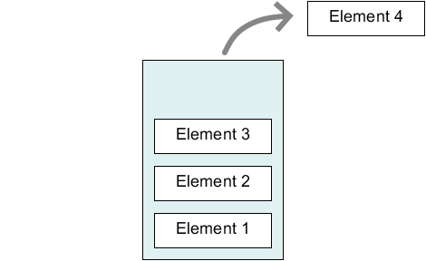
Datenstruktur „Stack“ (Stapel)
Elemente vom Stapel nehmen:
„Pop“

Slide 14
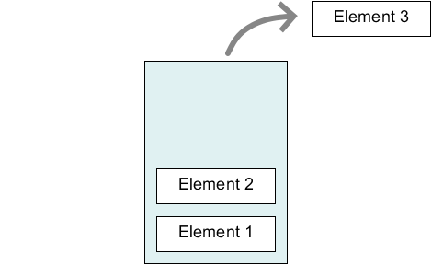
Datenstruktur „Stack“ (Stapel)
Elemente vom Stapel nehmen:
„Pop“

Slide 15
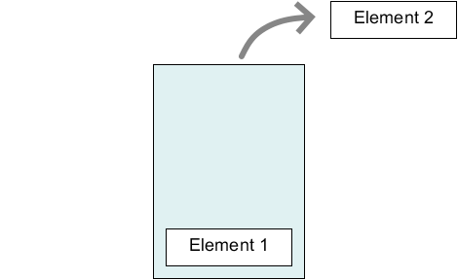
Datenstruktur „Stack“ (Stapel)
Elemente vom Stapel nehmen:
„Pop“

Slide 16
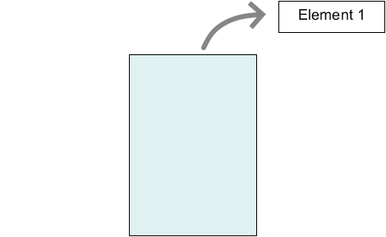
Datenstruktur „Stack“ (Stapel)
Elemente vom Stapel nehmen:
„Pop“

Slide 17
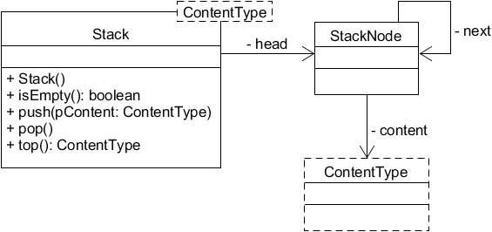
Klasse Stack

Slide 18
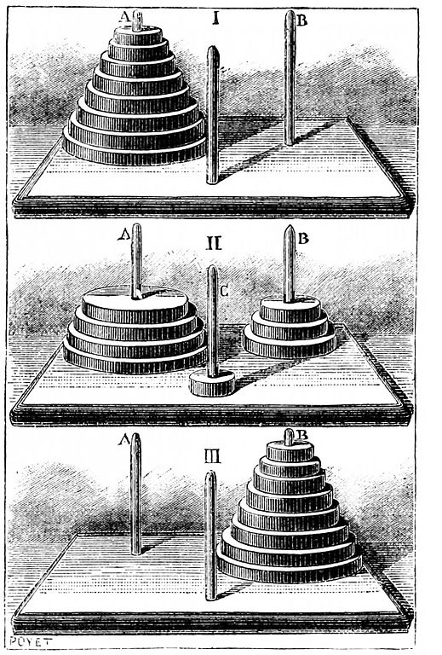
Anwendungsbeispiele
Mathematische Spiele,
zum Beispiel
„Die Türme von Hanoi“

Slide 19
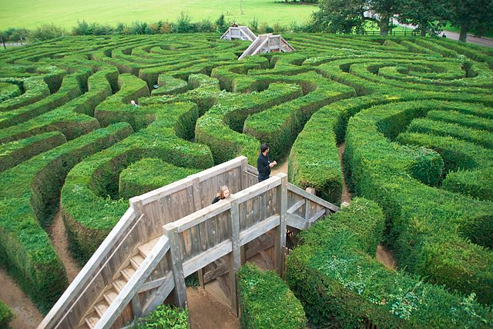
Anwendungsbeispiele
Backtracking-Algorithmen, zum Beispiel den
Weg aus einem Labyrinth finden

Slide 20
Autor / Quellen
Autor:
Christian Pothmann (cpothmann.de)
freigegeben unter CC BY-NC-SA 4.0, Mai 2021
Grafik:
Addiermaschine: en.wikipedia.org, Public Domain
Türme von Hanoi: wikimedia.org, Public Domain
Heckenlabyrinth: wikimedia.org, freigegeben unter CC BY-SA 2.0

